Slide 1

Обновленные ФГОС НОО : разработка ООП

Slide 2
ОСНОВНАЯ ОБРАЗОВАТЕЛЬНАЯ ПРОГРАММА
ФЕДЕРАЛЬНЫЙ ЗАКОН ОБ ОБРАЗОВАНИИ В РОССИЙСКОЙ ФЕДЕРАЦИИ – ФЗ-273
Статья 2. Основные понятия, используемые в настоящем Федеральном законе
9) образовательная программа - комплекс основных характеристик
образования (объем, содержание, планируемые
результаты) и организационно-
педагогических условий представленных в виде:
учебного плана,
календарного учебного графика,
рабочих программ учебных предметов, курсов, дисциплин (модулей),
иных компонентов,
оценочных и методических материалов,
рабочей программы воспитания,
календарного плана воспитательной работы,
форм аттестации

Slide 3
ОСНОВНАЯ ОБРАЗОВАТЕЛЬНАЯ ПРОГРАММА
ФЕДЕРАЛЬНЫЙ ЗАКОН ОБ ОБРАЗОВАНИИ В РОССИЙСКОЙ ФЕДЕРАЦИИ – ФЗ-273
Статья 12. Образовательные программы
Организации, осуществляющие образовательную деятельность по имеющим государственную аккредитацию основным общеобразовательным программам, разрабатывают образовательные программы
  в соответствии с федеральными государственными образовательными стандартами
  с учетом соответствующих примерных основных образовательных программ

Slide 4

ПРИМЕРНАЯ ООП НОО
Одобрена решением федерального учебно-методического объединения по общему образованию,
протокол от 18 марта 2022 г. № 1/22
Размещена на сайте https://fgosreestr.ru
Примерная основная образовательная программа начального общего образования

Slide 5




Адаптированные ООП НОО и ООО
Приказ Минобрнауки РФ от 19 декабря 2014 г. № 1598
«Об утверждении федерального государственного образовательного стандарта начального общего образования обучающихся с ограниченными возможностями здоровья»
Приказ Минобрнауки РФ от 19 декабря 2014 г. № 1599
«Об утверждении федерального государственного образовательного стандарта образования обучающихся с умственной отсталостью (интеллектуальными нарушениями)»
ФГОС не применяется для обучения обучающихся с ограниченными возможностями здоровья и обучающихся с умственной отсталостью (интеллектуальными нарушениями)
Примерные адаптированные ООП
начального общего образования
Размещены на сайте
https://fgosreestr.ru в 2015 г.

Slide 6
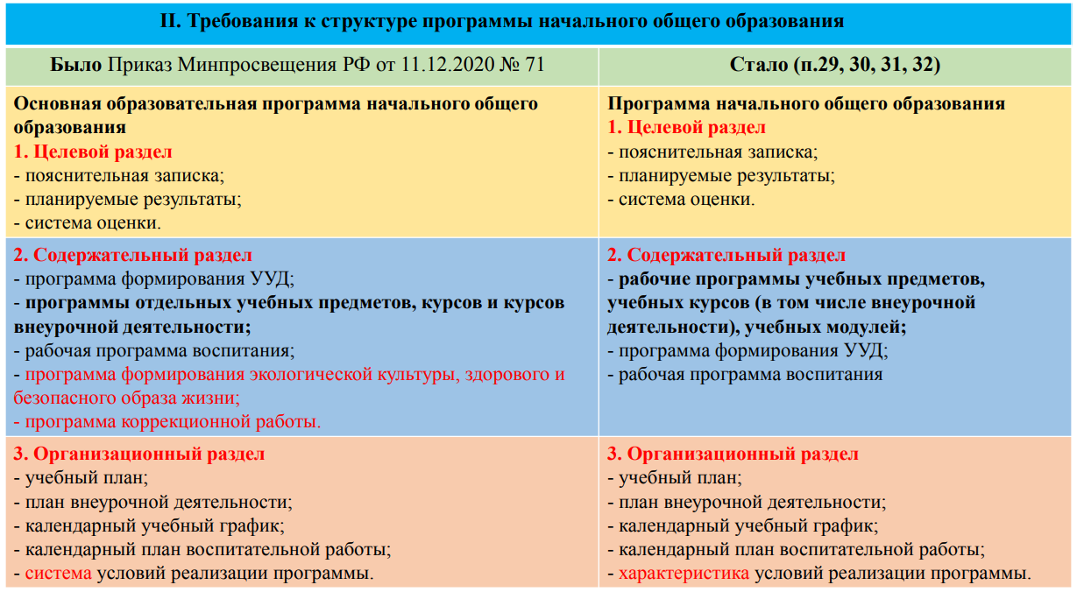

Slide 7











ООП НОО по ФГОС 2021г.
Целевой раздел
пояснительная записка;
планируемые
результаты освоения обучающимися программы НОО;
система оценки достижения
планируемых
результатов освоения программы НОО
Организационный раздел
учебный план;
план внеурочной деятельности;
календарный учебный
график;
календарный план
воспитательной работы,
характеристика условий реализации программы НОО
Содержательный раздел
рабочие программы учебных
предметов, учебных курсов,
курсов внеурочной деятельности, учебных модулей;
программа формирования универсальных учебных действий у обучающихся;
рабочая программа воспитания
Особенности ОО: МКШ, лицей
Примерные рабочие программы по учебным предметам
ФУМО, фгосреестр.ру
Примерная рабочая программа воспитания
ФУМО 2.06.20, фгосреестр.ру
Пояснительная записка:
… по направлениям воспитательной деятельности (ФГОС НОО-2021 п.41):
Гражданского воспитания
Патриотического воспитания
Духовно-нравственного воспитания
…7. Экологического воспитания
ЭОР по темам: РЭШ

Slide 8






I. Целевой раздел ООП НОО по ФГОС 2021г.
ФГОС НОО п.30
Целевой раздел ООП НОО должен
включать:
пояснительную записку;
Особенности ОО
Цели, принципы, общая характеристика ООП
планируемые результаты освоения обучающимися программы
начального общего
образования;
Берём из ФГОС!!! П. 40,41,42,43
систему оценки достижения планируемых результатов освоения программы начального общего образования.
Отражает содержание и критерии оценки; предметные и метапредметные результаты; оценка динамики учебных достижений; объективная информация о качестве подготовки обучающихся… П.30.3

Slide 9
II. СОДЕРЖАТЕЛЬНЫЙ РАЗДЕЛ ООП НОО по ФГОС 2021г.
ФГОС НОО п.31
Содержательный раздел ООП НОО
включает следующие программы:
рабочие программы учебных предметов, учебных курсов (в том числе внеурочной деятельности), учебных модулей;
программу формирования
универсальных учебных действий у обучающихся;
рабочую программу воспитания.

Slide 10








СОДЕРЖАТЕЛЬНЫЙ РАЗДЕЛ ООП НОО и ООО по ФГОС 2021г.
ФГОС НОО-2021 п.31
Содержательный раздел включает программы: развития УУД, воспитания, учебных предметов, курсов, в т.ч. интегрированных
Примерные рабочие программы по учебным предметам, принятые ФУМО 27-28.09.2021г.,
http://www.fgosreestr.ru
Формируем рабочие программы
с помощью конструктора РП
Примерные ООП (2022г.) Содержательный раздел включает в т.ч.
рабочие программы учебных
предметов
по ФГОС: учебных курсов (в том числе внеурочной деятельности), учебных модулей;
пояснительная записка
содержание учебного предмета
планируемые результаты освоения учебного предмета … на уровне
ООО
тематическое планирование
Обязательно для рабочих программ
учебных предметов, курсов, модулей
Отсутствуют ЭОР

Slide 11


Slide 12
Обязательные предметные области
и учебные предметы
Предметная область | Предмет
Русский язык и литературное чтение | Русский язык Литературное чтение
Родной язык и литературное чтение на родном языке | Родной язык Литературное чтение на родном языке
Иностранный язык | Иностранный язык
Математика и информатика | Математика
Обществознание и естествознание | Окружающий мир
Основы религиозных культур и светской этики | Основы православной культуры, или Основы иудейской культуры, или Основы буддийской культуры, или Основы исламской культуры, или Основы мировых религиозных культур, или Основы светской этики
Искусство | Изобразительное искусство Музыка
Технология | Технология
Физическая культура | Физическая культура

Slide 13
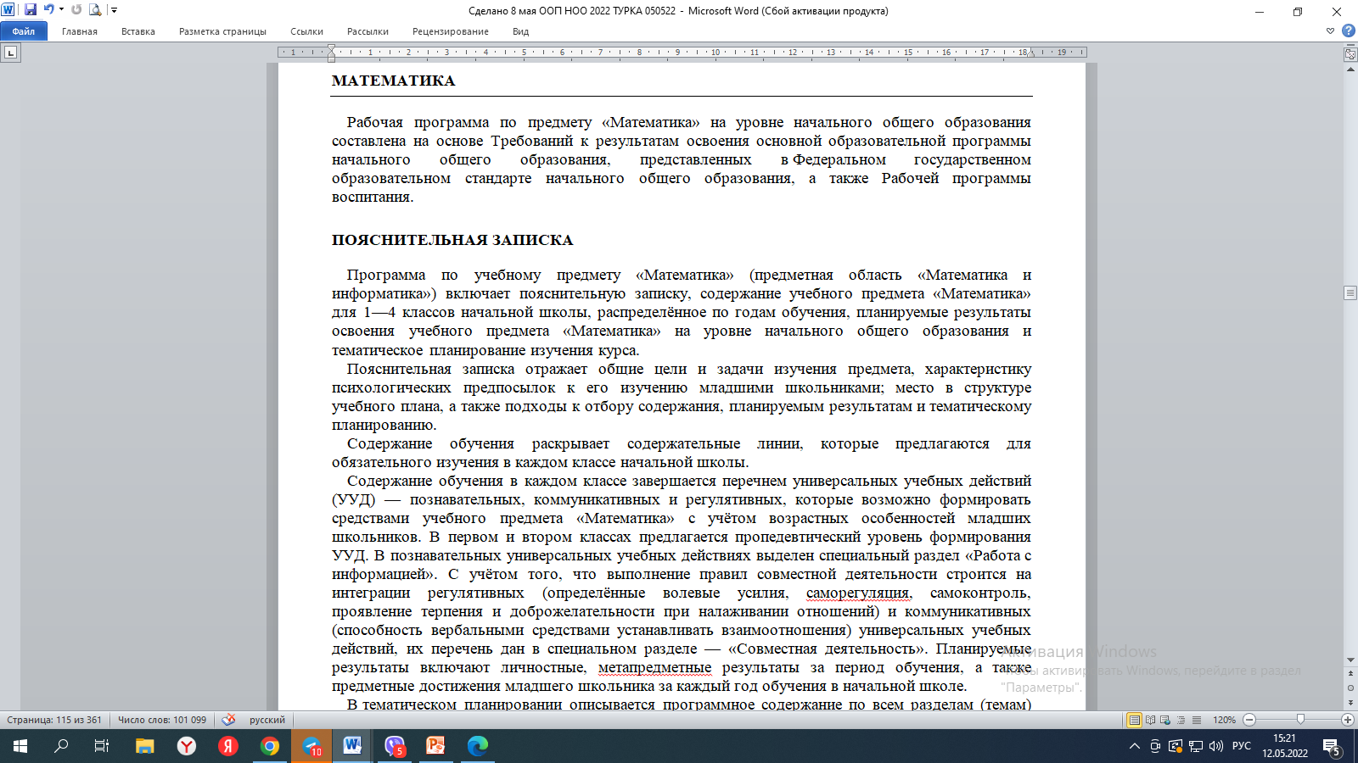

Slide 14
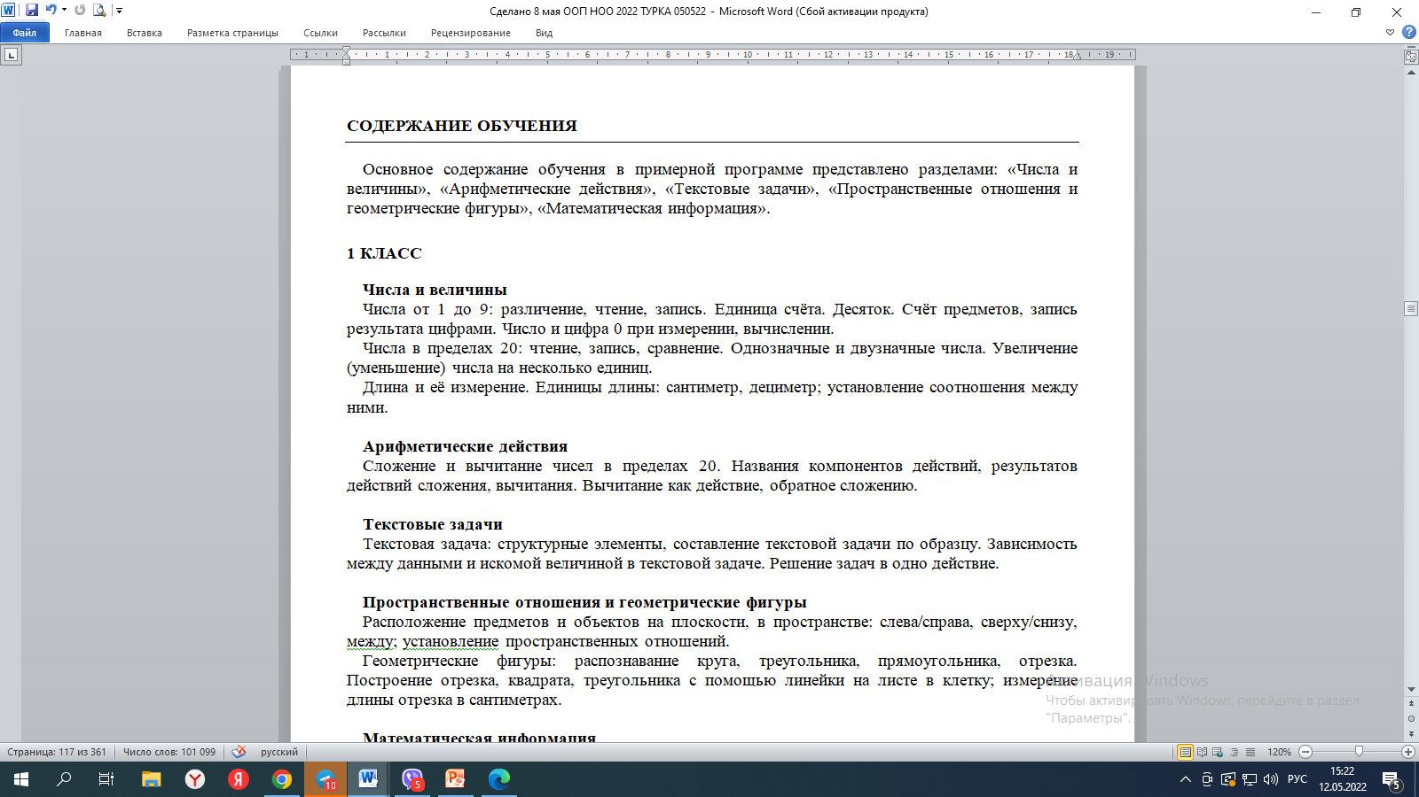

Slide 15
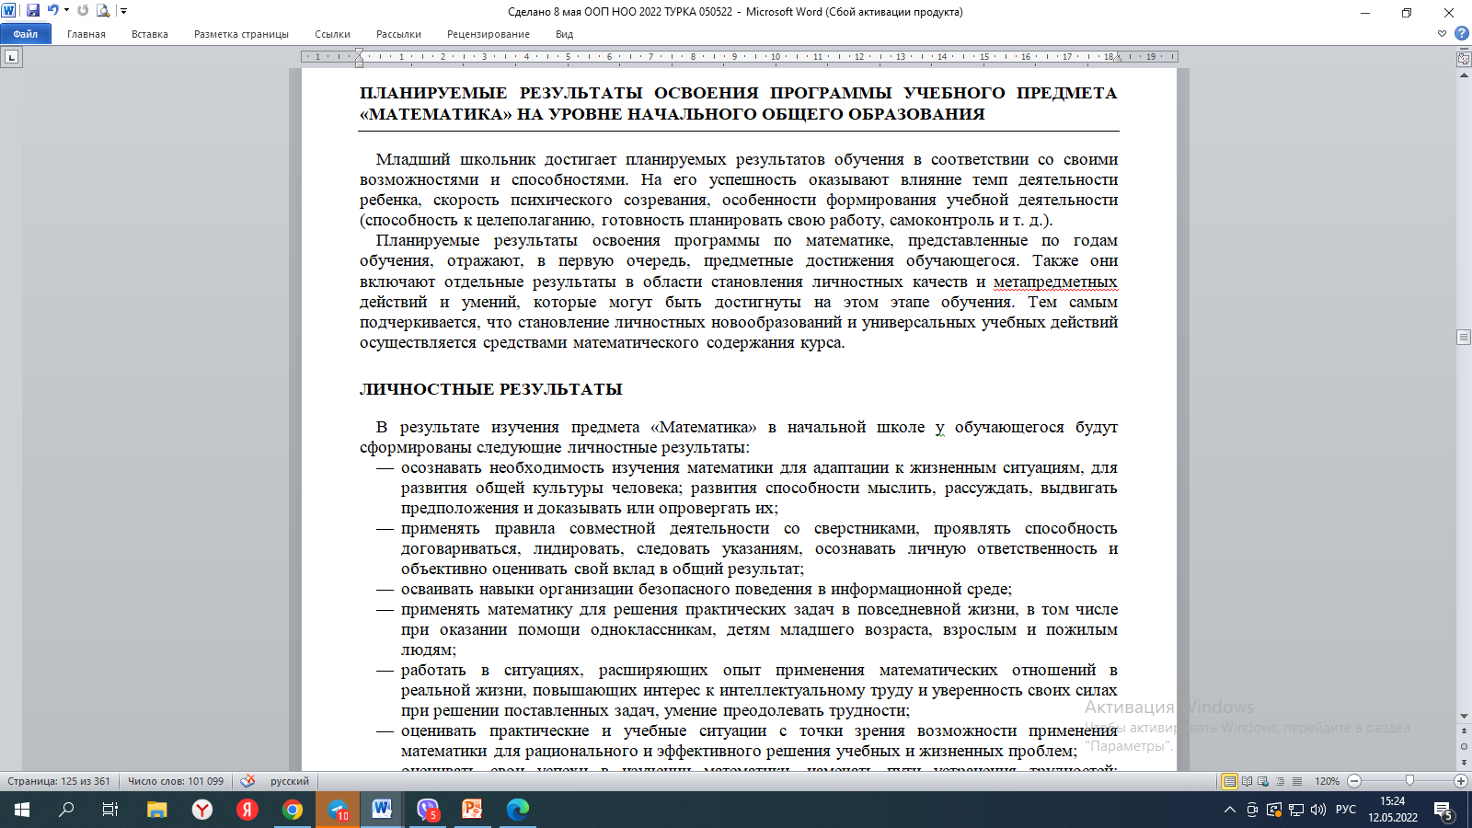

Slide 16
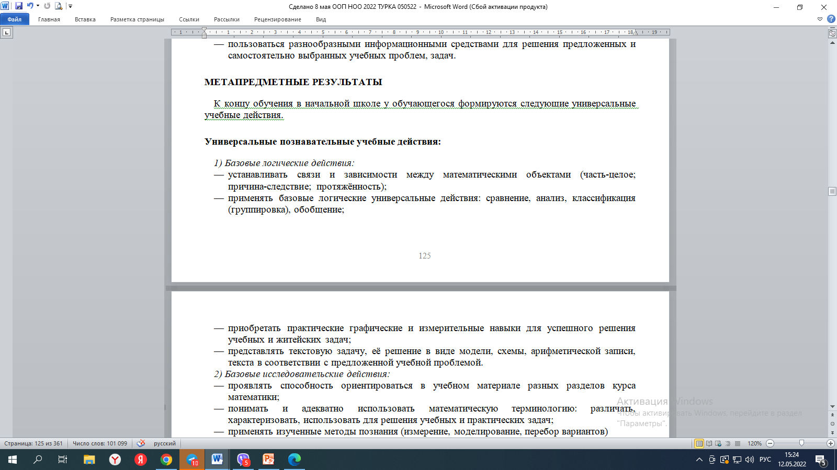

Slide 17
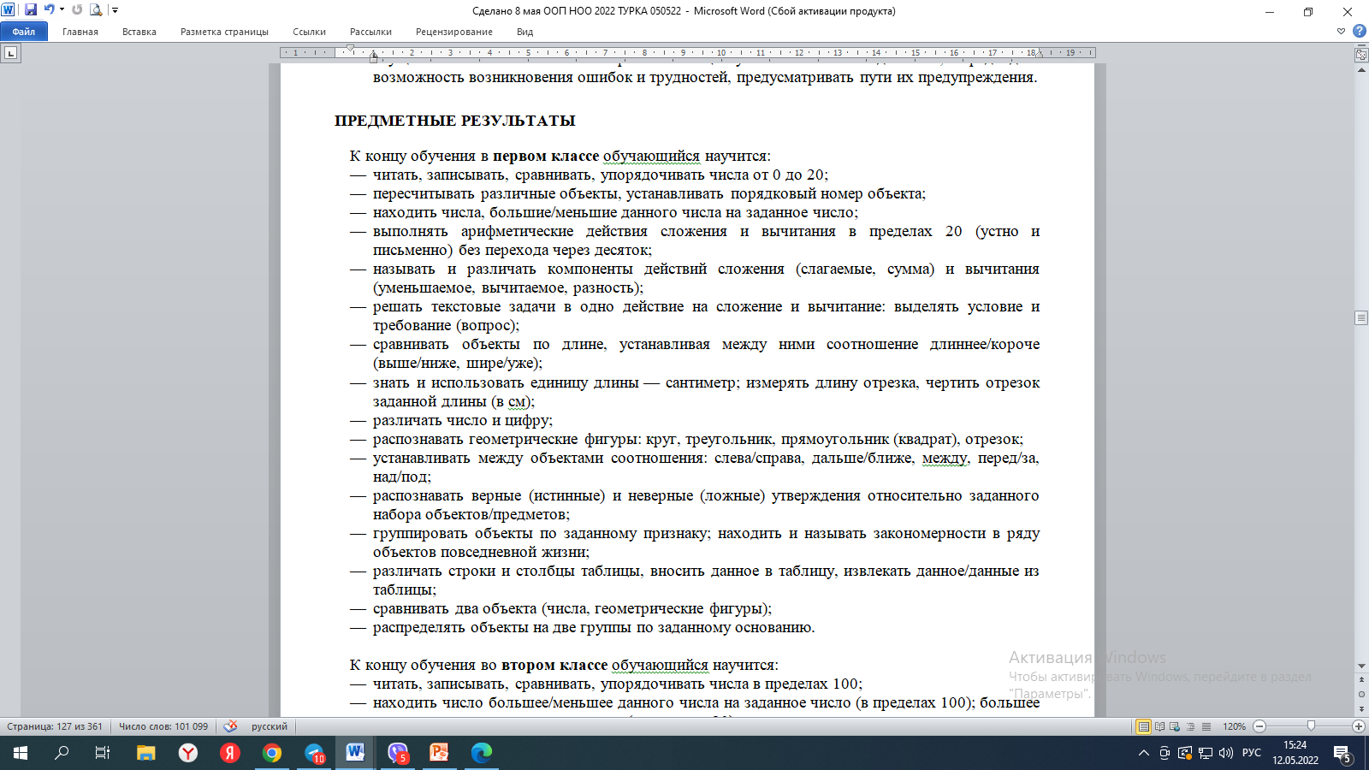

Slide 18
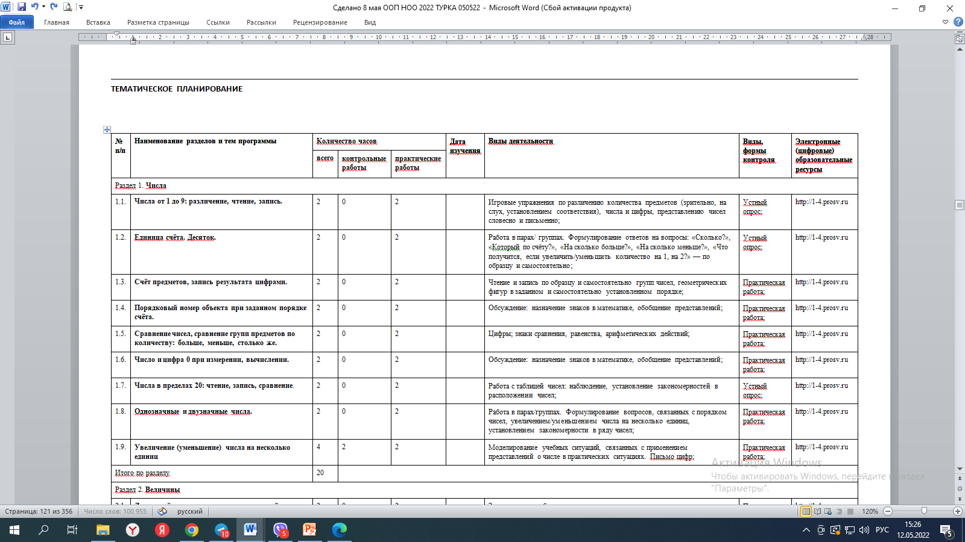

Slide 19
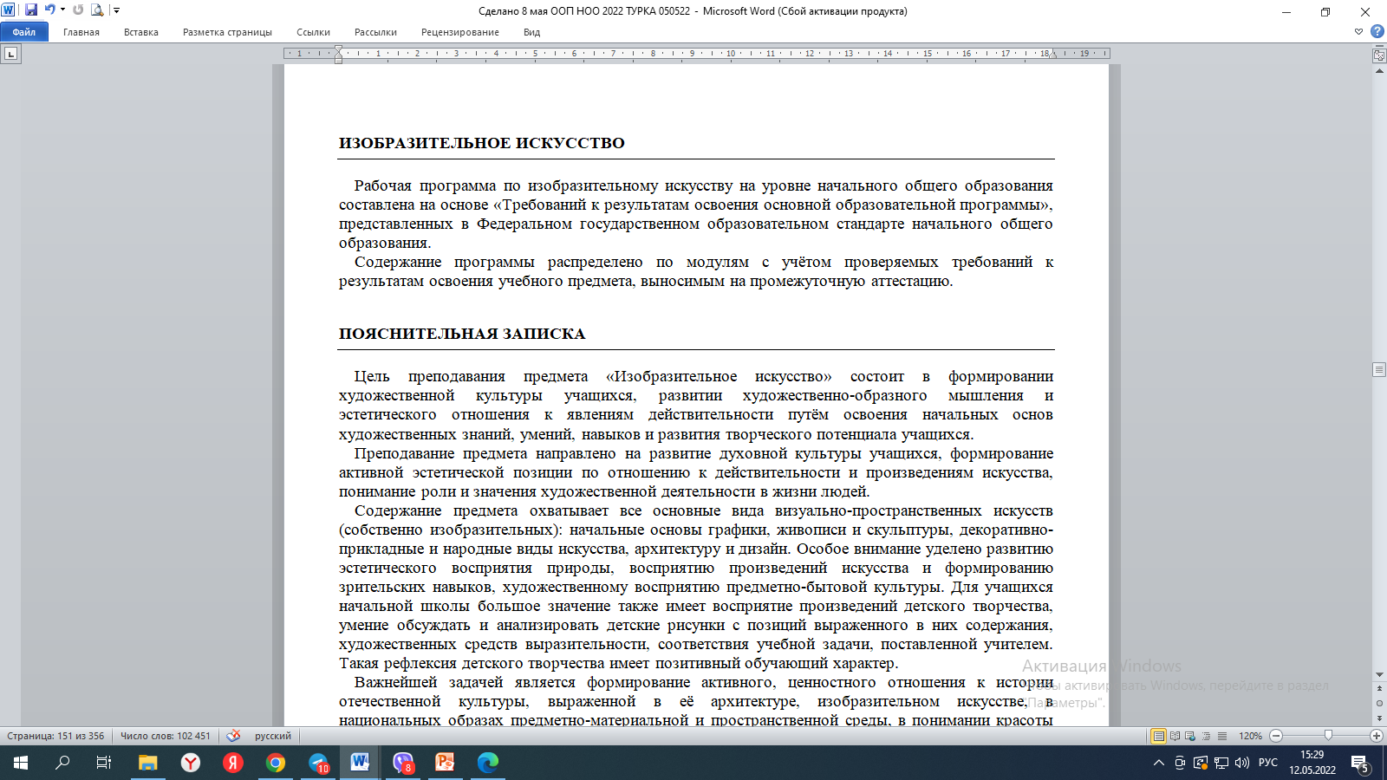

Slide 20
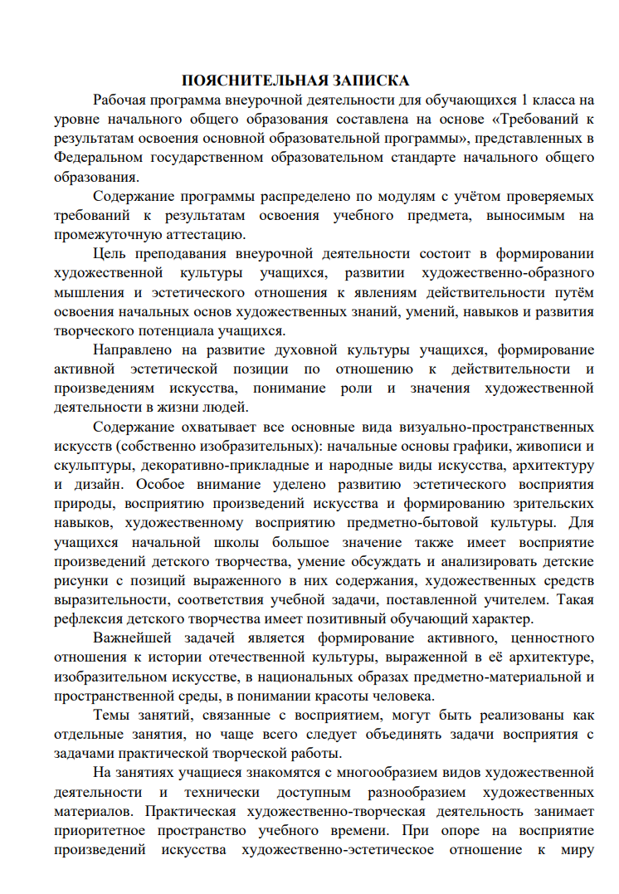
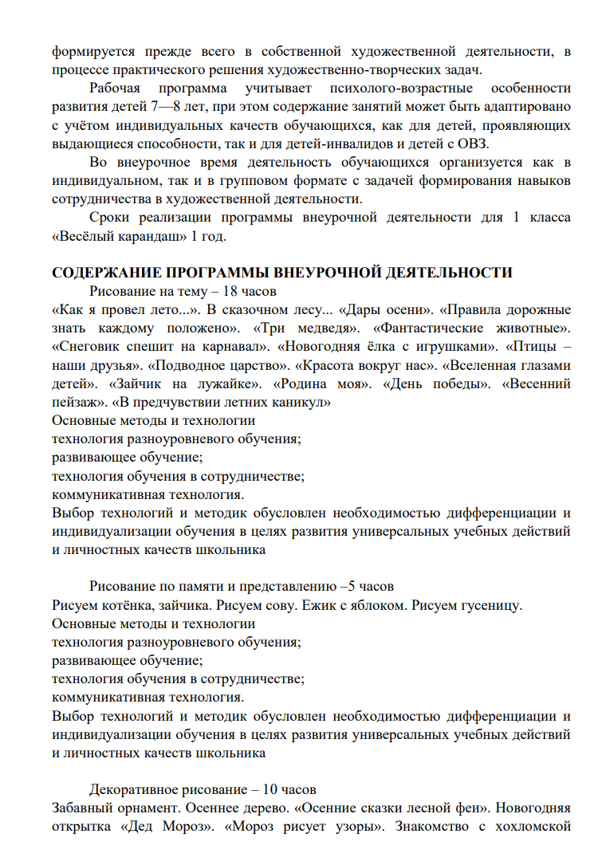
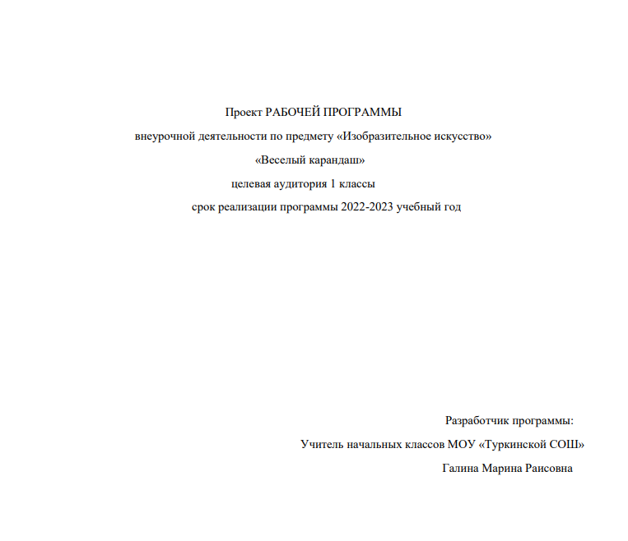
Программа внеурочной деятельности

Slide 21
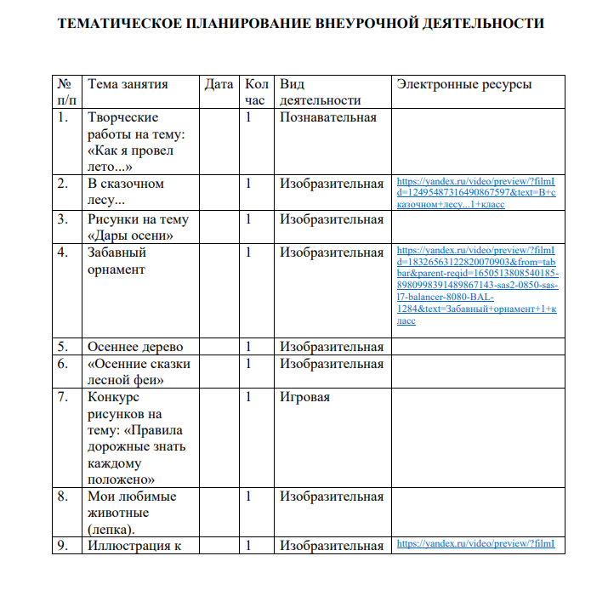
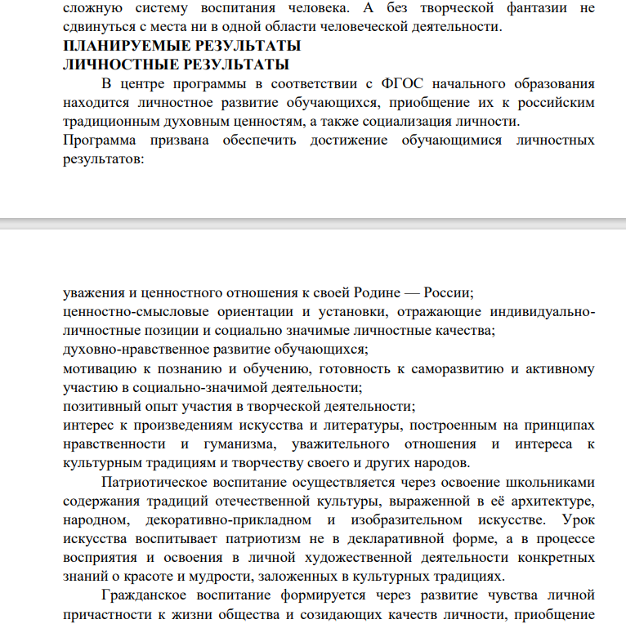

Slide 22




Предметы, для которых
прописали требования
к образовательным результатам
по годам обучения
Математика
Окружающий мир
Русский язык
Литературное чтение
Иностранный язык

Slide 23





На данный момент
в обновленном ФГОС нет требований к результатам по годам обучения для трех предметов в начальной школе: родной язык, литературное чтение на родном языке и ОРКСЭ
Школьники изучают
эти три предмета и проходят
аттестацию по ним, так как они входят
в перечень обязательных предметов
(п. 24.3.2 обновленного
ФГОС начального общего
образования)

Slide 24





Требования к результатам
4 предметов разбили не по годам,
а разделили на тематические модули
Изобразительное
искусство
Физическая
культура
Музыка
Технология

Slide 25
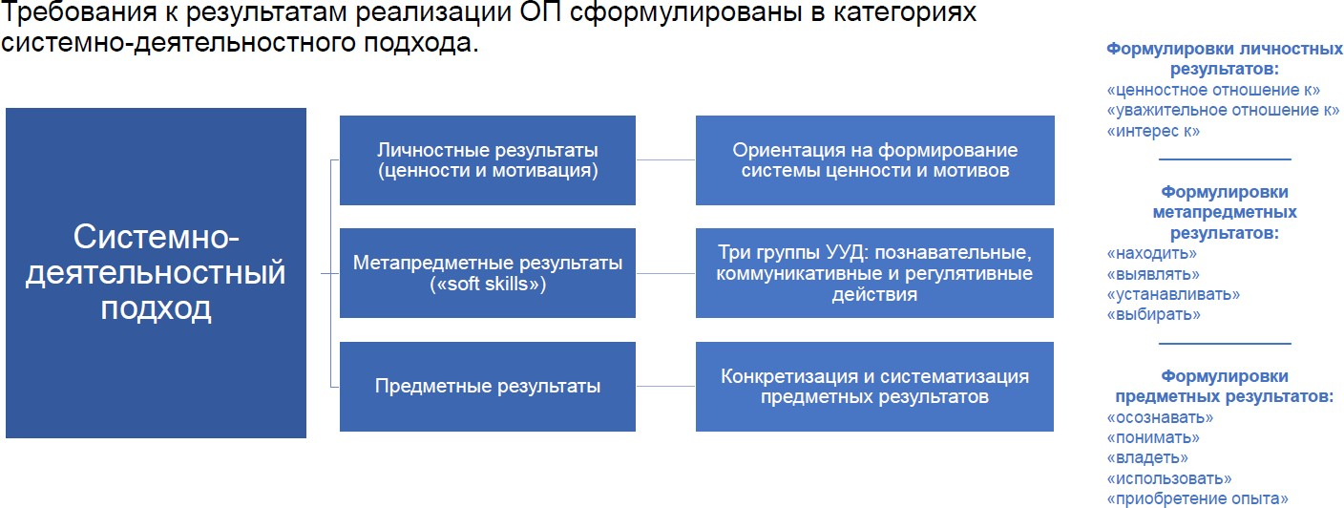

Slide 26









41.1. Личностные результаты
Гражданско- патриотическое воспитание
Духовно- нравственное воспитание
Эстетическое воспитание
Физическое воспитание, формирование культуры здоровья и эмоционального благополучия
Трудовое воспитание
41.1.1.
41.1.2.
41.1.3.
41.1.4.
41.1.5.
Экологическое
воспитание
Ценности научного
познания
41.1.6.
41.1.7

Slide 27
Метапредметные результаты освоения программы начального (основного) общего образования (универсальные учебные действия) (раздел IV)
Универсальные учебные познавательные действия (УУПД) | Универсальные учебные коммуникативные действия (УУКД) | Универсальные учебные регулятивные действия (УУРД)
Базовые логические действия Базовые исследовательские действия Работа с информацией | Общение Совместная деятельность | Самоорганизация Самоконтроль Эмоциональный интеллект Принятие себя и других
УУД формируются через каждый учебный предмет, через предметные учебные задания, комплексно развиваются в учебно-исследовательской и проектной деятельности

Slide 28
Планируемые результаты ФГОС НОО
Предметные результаты:
формулируются в деятельностной форме с усилением акцента на применении знаний и конкретных умений;
формулируются планирования с
на основе документов стратегического учетом результатов процедур оценки качества
образования (международных сравнительных исследований PISA, PIRLS; федеральных ВПР, НИКО);
определяют минимум содержания НОО;
усиливают акценты на изучении явлений и процессов современной России и мира в целом, современного состояния науки.

Slide 29
Рабочая программа воспитания может иметь модульную структуру и включать:
1. анализ воспитательного процесса в Организации;
2. цель и задачи воспитания обучающихся;
3. виды, формы и содержание воспитательной деятельности с учетом специфики Организации, интересов субъектов воспитания, тематики учебных модулей;
4. систему поощрения социальной успешности и проявлений активной жизненной позиции обучающихся.

Slide 30
Требования к рабочей программе воспитания
Требования к рабочей программе воспитания НОО стали мягче. Законодатели указали, что программа воспитания для НОО может, но не обязана включать модули, и описали, что еще в ней может быть (п. 31.3 ФГОС НОО). для ООО модульная структура также стала возможной, а не обязательной. Но для этого уровня образования добавили обязательные требования к рабочей программе воспитания. Так, она должна обеспечивать целостность образовательной среды, самореализацию и практическую подготовку учеников, учет социальных потребностей семей (п. 32.3 ФГОС ООО)

Slide 31
Рабочая программа воспитания (РПВ)
Действующий ФГОС 1. Описание особенностей воспитательного процесса | Обновленный ФГОС Анализ воспитательного процесса в организации
2. Цель и задачи воспитания обучающихся | Без изменений
Виды, формы и содержание совместной деятельности педагогических работников, обучающихся и социальных партнеров организации, осуществляющей образовательную деятельность | Виды, формы и содержание воспитательной деятельности с учетом специфики организации, интересов субъекта воспитания, тематики учебных модулей
Основные направления самоанализа воспитательной работы в организации, осуществляющей образовательную деятельность | Система поощрения социальной успешности и проявлений активной жизненной ситуации обучающихся

Slide 32
Виды, формы и содержание воспитательной деятельности РПВ
Модули | Примерная программа воспитания (Программа РАО от 02.06.2020 № б/н) | Примерная рабочая программа воспитания (проект Программы Института изучения детства, семьи и воспитания РАО от 07.10.2021)
Инвариантные | Классное руководство Школьный урок Курсы внеурочной деятельности Работа с родителям Самоуправление (только на уровнях ООО и СОО) Профориентация (только на уровнях ООО и СОО) | Основные школьные дела Классное руководство Школьный урок Внеурочная деятельность Внешкольные мероприятия Предметно-пространственная среда Работа с родителями Самоуправление Профилактика и безопасность Социальное партнерство Профориентация (на уровнях ООО и СОО)
Вариативные | Ключевые общешкольные дела Детские общ. объединения Школьные медиа Экскурсии, экспедиции, походы Организация предметно-эстетической среды | Детские общественные объединения Школьные медиа Школьный музей Добровольческая деятельность Школьные спортивные клубы Школьные театры

Slide 33
Ошибки при разработке и реализации РПВ
Рассматривать программу как инструмент воспитания
Расширять программу до бесконечности, включать модули, не отражающие реальную работу в образовательной организации
Разрабатывать программу только классными руководителями, администрацией школы;
Не разъяснять программу в педагогическом коллективе, а давать ее как готовый документ
Делать из программы тайну для родителей;
Измерять уровень воспитанности
Проверять программу управляющими органами системы образования на соответствие Примерной программе воспитания

Slide 34
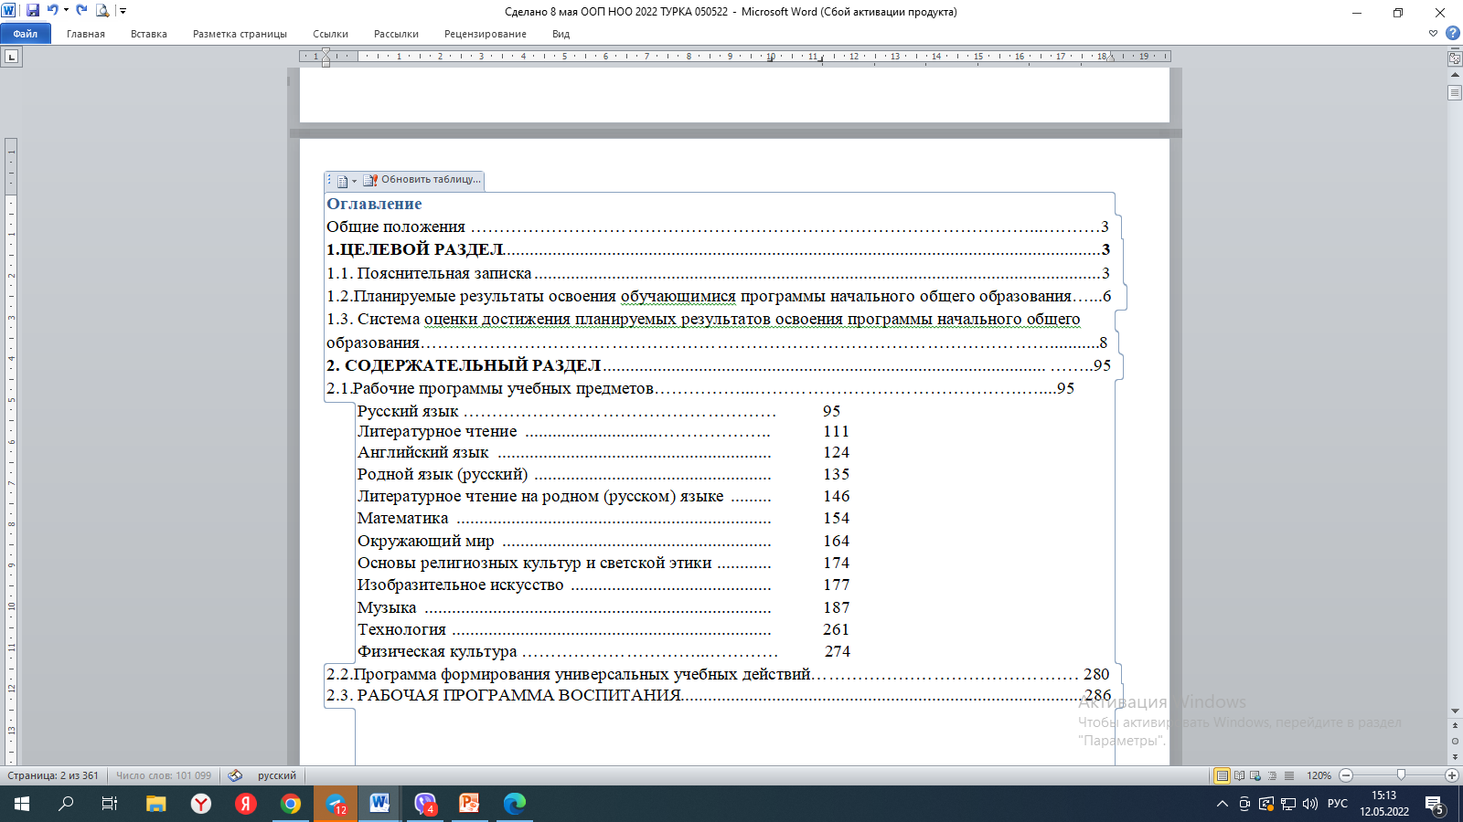

Slide 35
Кто не видит конечной цели – очень удивляется, придя не туда.
Марк Твен

